Slide 1
Apod(ologie)
Du 28 Octobre 2025

Slide 2
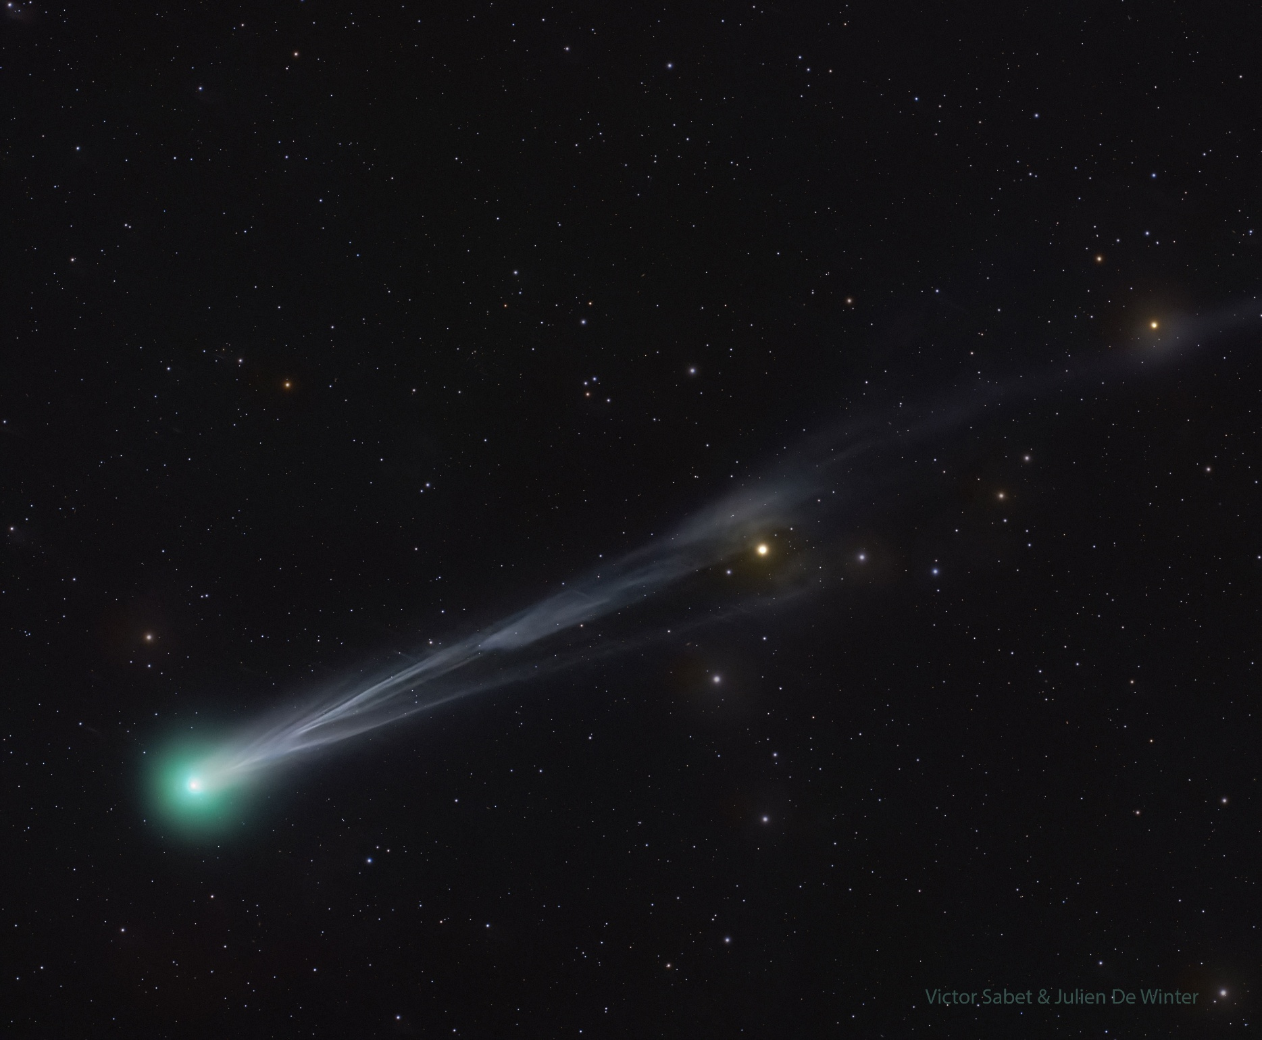
Comet Lemmon

Slide 3
